Slide 1

Programa académico CAMPUS
Ciclo 1:
Fundamentos de Programación

Slide 2

Agenda
Condicionales
Iterativas – Ciclos
Estructuras de Control
Taller
2
3
1
Operadores
Aritméticos
Relacionales
Lógicos

Slide 3
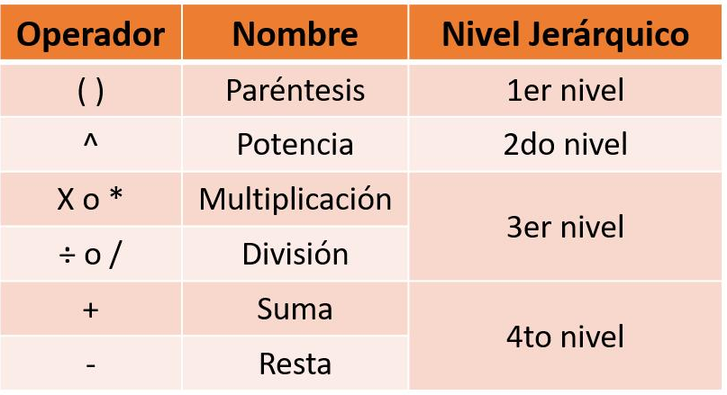
Operadores Aritméticos
Python
( )
**
*
/ //
De izquierda a derecha
+
-
%
Módulo (Residuo)

Slide 4
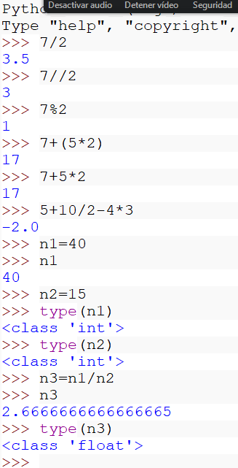
Operadores Aritméticos

Slide 5
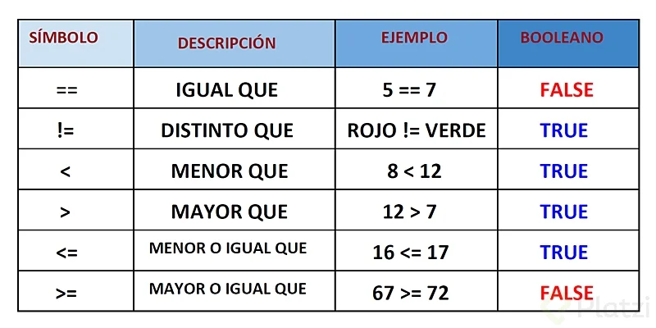
Operadores Relacionales

Slide 6
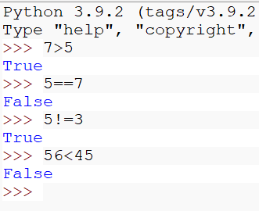
Operadores Relacionales

Slide 7
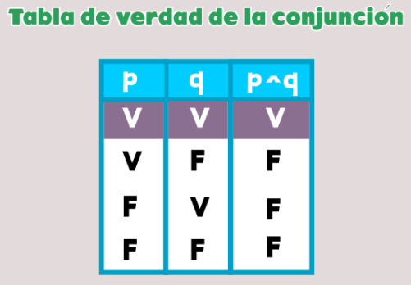

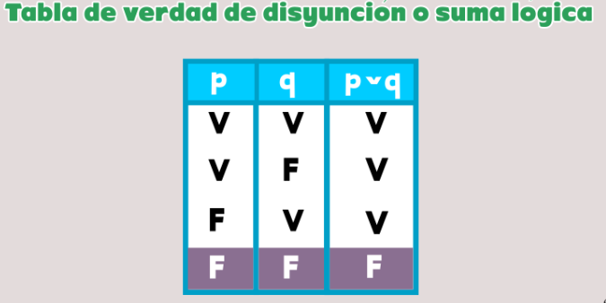


Operadores Lógicos

Slide 8
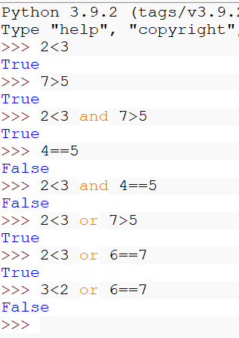
Operadores Lógicos

Slide 9
Estructuras de Control
Condicional - Conceptualización
Deseas ir hacia el trabajo, normalmente lo haces en bus que se tarda 45 minutos. pero te levantaste un poco tarde y solo faltan 15 minutos para el ingreso a la oficina, tienes entonces dos caminos:
Opción 1: Ir en bus y llegar tarde.
Opción 2: Ir en taxi y llegar a tiempo.
En vista que no puedes faltar a las normas de tu empresa decides tomar la opción de viajar en taxi y no usar el bus, ¿vez como las condiciones entran en todas los aspectos de nuestra vida cotidiana?, ahora veamos como se vería nuestro condicional en Pseudo-Código:
si (tiempo >=45) Escribir «Tomar el bus» sino Escribir «Tomar un Taxi» Fin-si

Slide 10
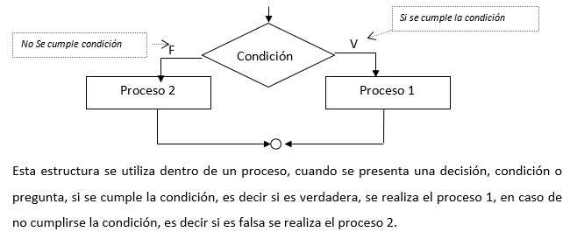
Estructuras de Control
Condicional Simple
Situaciones o problemas de manejo de información con UNA sola condición

Slide 11
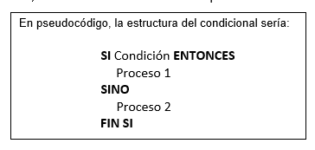
Estructuras de Control
Condicional Simple

Slide 12

Estructuras de Control
Condicional Simple
Dado el nombre y salario de un empleado, calcular el subsidio de transporte, teniendo en cuenta que si el salario es menor o igual a $1.200.000 entonces tiene derecho a un subsidio de transporte por valor de $120.000, de lo contrario no tiene derecho al subsidio de transporte. Se debe visualizar el nombre, salario y subsidio de transporte

Slide 13
Estructuras de Control
Condicional Simple
Metodología -> Pensamiento lógico estructurado
Análisis
Diseño
Construcción
Método
Entrada – Proceso - Salida
Algoritmo
Diagrama de Flujo
Programa

Slide 14
Estructuras de Control
Condicional Simple
Análisis –> Método Entrada-Proceso-Salida
Operaciones, cálculos, estructuras de control
Entrada
Se debe LEER
Proceso
Salida Se debe IMPRIMIR
nombre, salario
Condicional: Para calcular subsidio
nombre, salario, subsidio
1
3
2

Slide 15
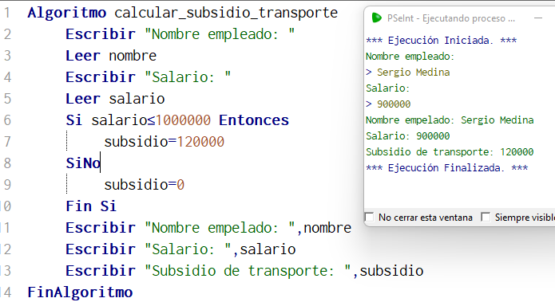
Estructuras de Control
Condicional Simple
Diseño –> Algoritmo

Slide 16
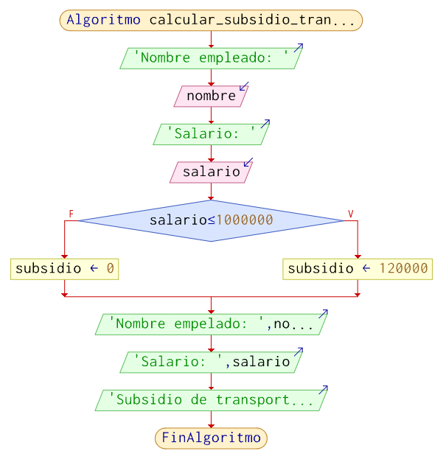
Estructuras de Control
Condicional Simple
Diseño –> Diagrama de flujo

Slide 17
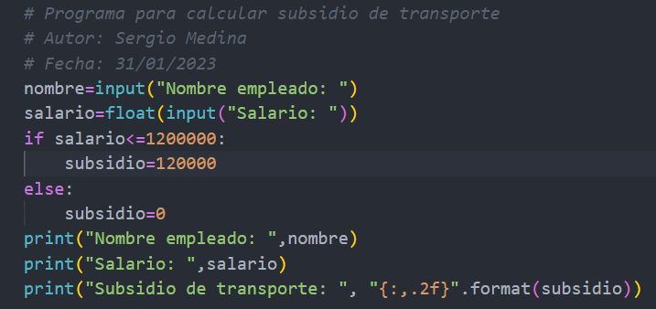
Estructuras de Control
Condicional Simple
Construcción –> Programa

Slide 18
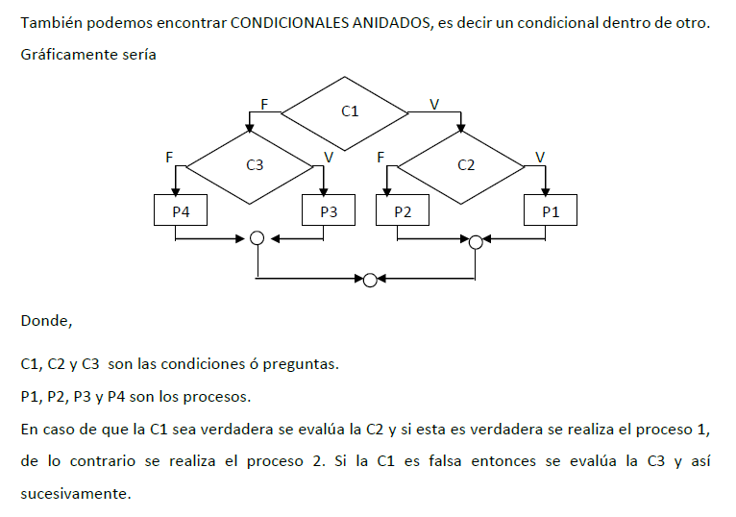
Estructuras de Control
Condicional Anidado
Situaciones o problemas de manejo de información con varias condiciones, unas dentro de otras.

Slide 19
Estructuras de Control
Condicional Anidado
Dado el nombre del estudiante y la calificación cuantitativa de una evaluación (0-100), se pide hallar la calificación cualitativa, de acuerdo a la siguiente información
Rango Evaluación Evaluación cualitativa
0 - 59 D
60 - 79 C
80 - 89 B
90 - 100 A
Se pide visualizar, nombre, calificación
cuantitativa y cualitativa.

Slide 20
Estructuras de Control
Condicional Anidado
Metodología -> Pensamiento lógico estructurado
Análisis
Diseño
Construcción
Método
Entrada – Proceso - Salida
Algoritmo
Diagrama de Flujo
Programa

Slide 21
Estructuras de Control
Condicional Anidado
Análisis –> Método Entrada-Proceso-Salida
Operaciones, cálculos, estructuras de control
Entrada
Se debe LEER
Proceso
Salida Se debe IMPRIMIR
Condicional Anidado: Hallar la nota cualitativa
nombre, cuantitativa, cualitativa
nombre, cuantitativa
1
2
3

Slide 22
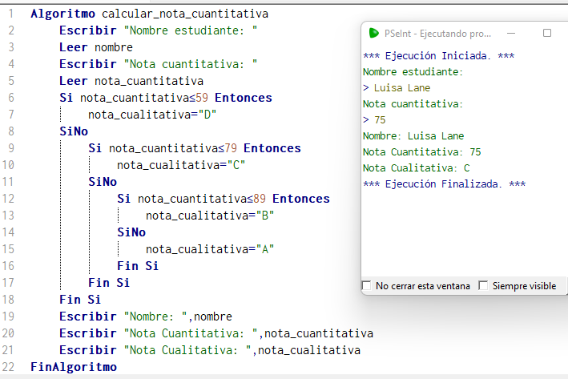
Estructuras de Control
Condicional Anidado
Diseño –> Algoritmo

Slide 23
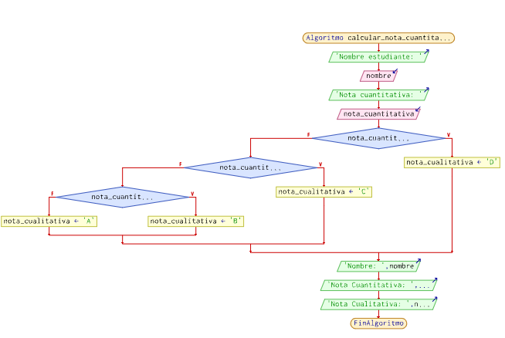
Estructuras de Control
Condicional Anidado
Diseño –> Diagrama de flujo

Slide 24
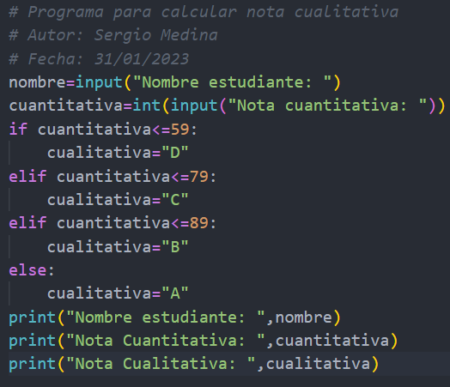
Estructuras de Control
Condicional Anidado
Construcción –> Programa

Slide 25
Estructuras de Control
Condicional Anidado
Ejercicio.
Diseñe y escriba un programa que solicite tres números enteros (pueden ser positivos o negativos) y como salida los muestre en orden de mayor a menor.

Slide 26
Estructuras de Control
Condicional Anidado
Ejercicio.
Escribe un programa en Python que determine si un año ingresado por el usuario es bisiesto o no. Un año bisiesto es aquel que es divisible entre 4, excepto aquellos divisibles entre 100 pero no entre 400.
El programa debe realizar lo siguiente:
Solicitar al usuario que ingrese un año.
Verificar si el año cumple con las condiciones para ser bisiesto.
Mostrar un mensaje indicando si el año es bisiesto o no.

Slide 27
Estructuras de Control
Ciclos - Iterativas - Conceptualización
En la vida diaria se manejan con mucha frecuencia las estructuras iterativas, en donde se encuentra procesos que se repiten una cantidad de veces, por ejemplo:
Ejemplo 1: En un entrenamiento con el equipo de baloncesto, el profesor – entrenador nos invita a realizar 5 vueltas a la cancha como calentamiento. En este ejemplo, el proceso que se repite es la vuelta y se debe realizar una cantidad de veces determinada (5). En términos de programación, se le denomina la estructura iterativa contralada por cantidad – FOR.
Ejemplo 2: En una clase de educación física, el profesor es llamado desde la coordinación y nos invita a realizar vueltas a la cancha mientras regresa . En este ejemplo, el proceso que se repite es la vuelta y no se conoce la cantidad a realizar, depende de la condición del regreso del docente, es decir mientras el docente no regrese, debo dar vuelta. En términos de programación, se le denomina la estructura iterativa controlada por condición – WHILE.

Slide 28
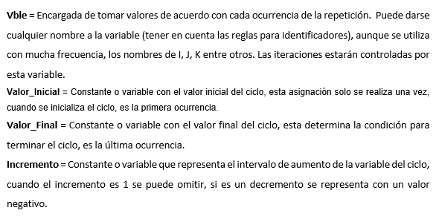
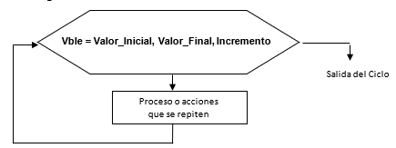
Estructuras de Control
Iteración o ciclo controlado por cantidad - FOR

Slide 29
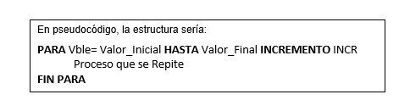
Estructuras de Control
Iteración o ciclo controlado por cantidad

Slide 30
Estructuras de Control
Iteración o ciclo controlado por cantidad
Se tiene la siguiente información sobre los N (N es suministrado) usuarios del servicio de AGUA:
Código
Nombre
Estado: Puede ser V=Vigente o S=Suspendido
Estrato: Puede ser 1,2,3,4 5 o 6
Consumo del mes (en cm3)
Se pide calcular el valor a pagar por concepto de servicio de AGUA de cada usuario, teniendo en cuenta que este valor es la suma del valor de tarifa más el valor del consumo. También nos indican que el valor de la tarifa básica depende del estrato así :
(ESTRATO - TARIFA BÁSICA): ( 1 - $10.000, 2 - $20.000, 3 - $30.000, 4 - $45.000, 5 - $60.000, 6 -$70.000)
Además el valor del consumo es el consumo del mes por el valor de 1 cm3 que de $200
Se debe imprimir el nombre del usuario, el valor de la tarifa básica, el valor del consumo y el valor a pagar por concepto del servicio de AGUA
NOTA: Se liquida servicio de AGUA a los usuarios con estado V (Vigente)

Slide 31
Estructuras de Control
Iteración o ciclo controlado por cantidad
Metodología -> Pensamiento lógico estructurado
Análisis
Diseño
Construcción
Método
Entrada – Proceso - Salida
Algoritmo
Diagrama de Flujo
Programa

Slide 32
Estructuras de Control
Iteración o ciclo controlado por cantidad
Análisis –> Método Entrada-Proceso-Salida
Operaciones, cálculos, estructuras de control
Entrada
Se debe LEER
Proceso
Salida Se debe IMPRIMIR
2
1
Ciclo: Proceso de liquidación del usuario – FOR: Se debe hacer N veces
N
nombre, tarifaBasica, valorConsumo, valorPagar
Condicional anidado: estrato para calcular la tarifa básica
5
codigo, nombre, estado, estrato, consumo
Condicional simple – estado para saber si se liquida o no
4
7
3
valorConsumo=consumo*200
valorPagar=tarifaBasica+valorConsumo
6

Slide 33
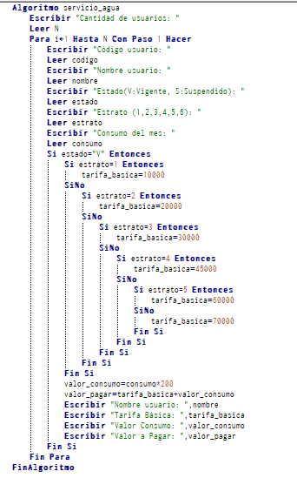
Estructuras de Control
Iteración o ciclo controlado por cantidad
Diseño –> Algoritmo

Slide 34
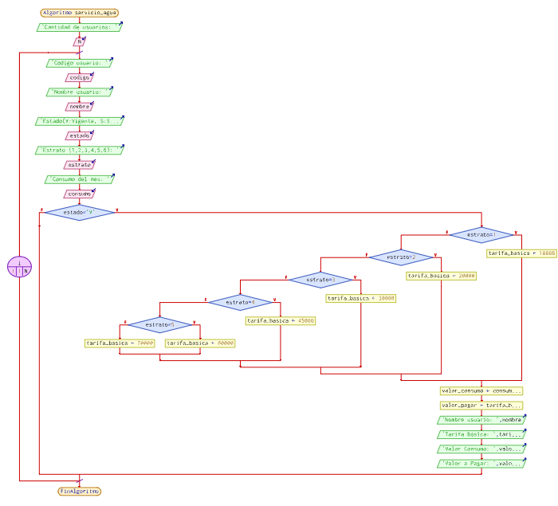
Estructuras de Control
Iteración o ciclo controlado
por cantidad
Diseño –> Diagrama de flujo

Slide 35

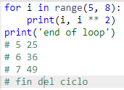
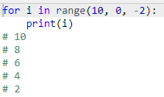



Estructuras de Control
Iteración o ciclo controlado por cantidad
Programación en Python

Slide 36
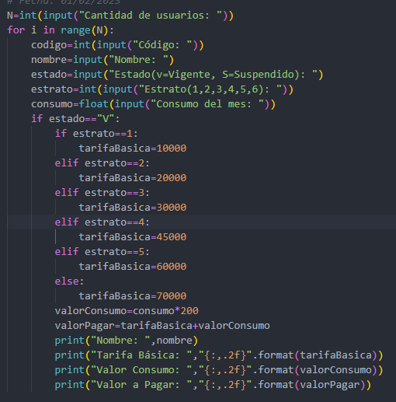
Estructuras de Control
Iteración o ciclo
controlado por cantidad
Construcción –> Programa

Slide 37
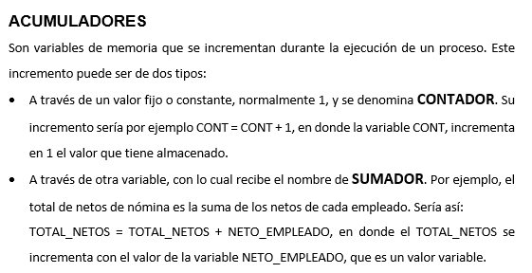
Estructuras de Control
Variables de Control - Acumuladores

Slide 38
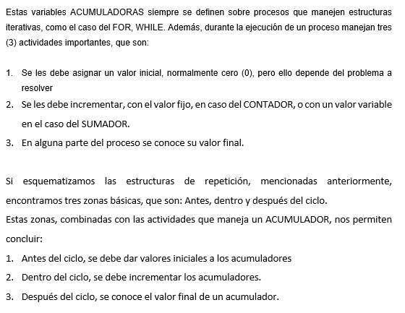
Estructuras de Control
Variables de Control - Acumuladores

Slide 39
Estructuras de Control
Iteración o ciclo controlado por cantidad
Se tiene la siguiente información sobre los N (N es suministrado) usuarios del servicio de AGUA:
Código
Nombre
Estado: Puede ser V=Vigente o S=Suspendido
Estrato: Puede ser 1,2,3,4 5 o 6
Consumo del mes (en cm3)
Se pide calcular el valor a pagar por concepto de servicio de AGUA de cada usuario, teniendo en cuenta que este valor es la suma del valor de tarifa más el valor del consumo. También nos indican que el valor de la tarifa básica depende del estrato así :
(ESTRATO - TARIFA BÁSICA): ( 1 - $10.000, 2 - $20.000, 3 - $30.000, 4 - $45.000, 5 - $60.000, 6 -$70.000)
Además el valor del consumo es el consumo del mes por el valor de 1 cm3 que de $200
Se debe imprimir el nombre del usuario, el valor de la tarifa básica, el valor del consumo y el valor a pagar por concepto del servicio de AGUA
NUEVO: Además se pide calcular e imprimir el valor total del servicio de agua (TODOS LOS USUARIOS)
NOTA: Se liquida servicio de AGUA a los usuarios con estado V (Vigente)

Slide 40
Estructuras de Control
Iteración o ciclo controlado por cantidad
Análisis –> Método Entrada-Proceso-Salida
Operaciones, cálculos, estructuras de control
Entrada
Se debe LEER
Proceso
Salida Se debe IMPRIMIR
2
1
CiCLO: facturación de cada usuario => FOR:
7
N iniciar totalPagar
nombre. tarifaBasica, valorConsumo, valorPagar
CONDICIONAL Simple: estado=>Para verificar si se factura o no:
4
codigo, nombre, estado, estrato, consumo
CONDICIONAL Anidado: estrato=> calcular tarifaBasica
totalPagar=> Acumulador-Sumador de valorPagar
5
3
OPERACIONES:
valorConsumo=consumo*200
valorPagar=tarifaBasica+valorConsumo
Incrementar totalPagar
8
6

Slide 41
Estructuras de Control
Iteración o ciclo controlado por cantidad
Metodología -> Pensamiento lógico estructurado
Análisis
Diseño
Construcción
Método
Entrada – Proceso - Salida
Algoritmo
Diagrama de Flujo
Programa

Slide 42
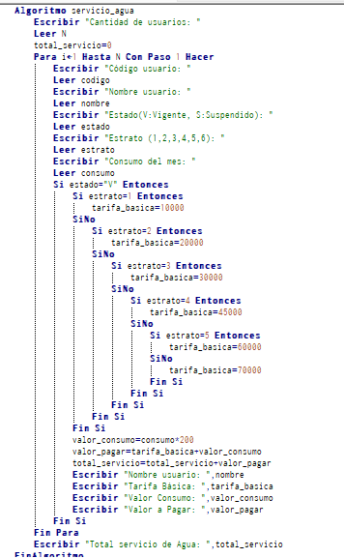
Estructuras de Control
Iteración o ciclo controlado por cantidad
Diseño –> Algoritmo

Slide 43
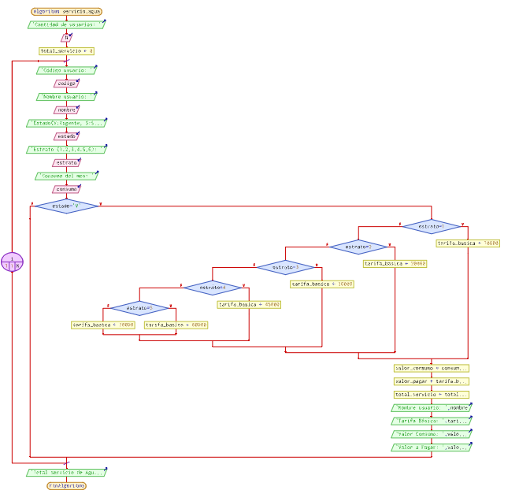
Estructuras de Control
Iteración o ciclo controlado
por cantidad
Diseño –> Diagrama de flujo

Slide 44
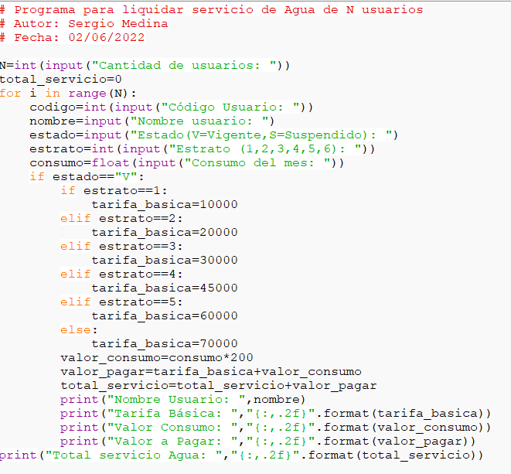
Estructuras de Control
Iteración o ciclo
controlado por cantidad
Construcción –> Programa

Slide 45
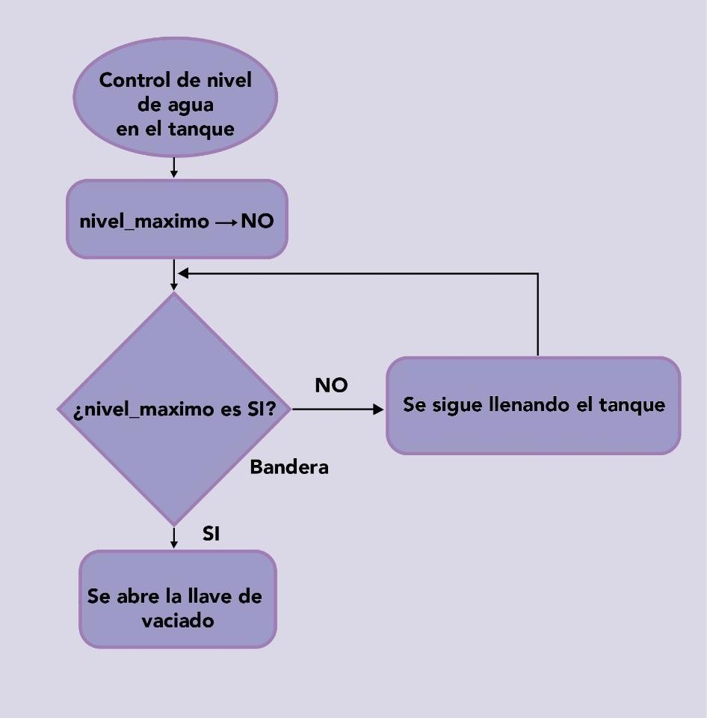
Estructuras de Control
Variables de Control - Banderas
Las Banderas hacen referencia a variables que toman un valor, preferiblemente binario, booleano e indican un estado; su valor y el cambio del mismo, definen el estado en el que se encuentra el programa.
Por ejemplo, se requiere llevar el control del nivel de agua de un tanque.

Slide 46
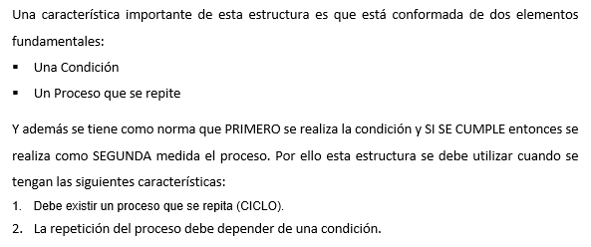
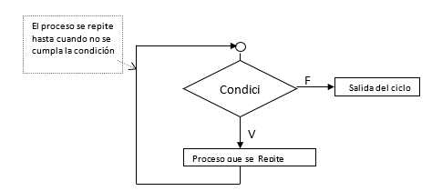
Estructuras de Control
Estructura iterativa o ciclo controlados por una condición WHILE
Situaciones o problemas de manejo de información que incluyen iteraciones o ciclos que se repiten dependiendo de una condición

Slide 47
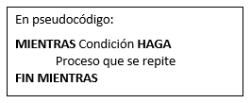
Estructuras de Control
Estructura iterativa o ciclo controlados por una condición WHILE

Slide 48
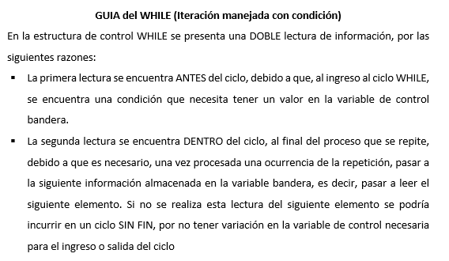
Estructuras de Control
Estructura iterativa o ciclo controlados por una condición WHILE
Guía del WHILE

Slide 49
Estructuras de Control
Estructura iterativa o ciclo controlados por una condición WHILE
Dada unos números enteros, que se ingresan uno a uno se pide calcular e imprimir:
Cuáles y cuántos números son pares
Cuáles y cuántos números son impares
El ingreso de números se termina cuando el número ingresado es -1 (Bandera)

Slide 50
Estructuras de Control
Iteración o ciclo controlado por cantidad
Metodología -> Pensamiento lógico estructurado
Análisis
Diseño
Construcción
Método
Entrada – Proceso - Salida
Algoritmo
Diagrama de Flujo
Programa

Slide 51
Estructuras de Control
Estructura iterativa o ciclo controlados por una condición WHILE
Análisis –> Método Entrada-Proceso-Salida
Operaciones, cálculos, estructuras de control
Entrada
Se debe LEER
Proceso
Salida Se debe IMPRIMIR
4
1
2
El numero es Par o Impar
numero
Ciclo: Proceso a cada número – WHILE mientras el número no sea -1
Condicional: Saber si es par o impar
cantidadPares
cantidadImpares
Contador
5
3

Slide 52
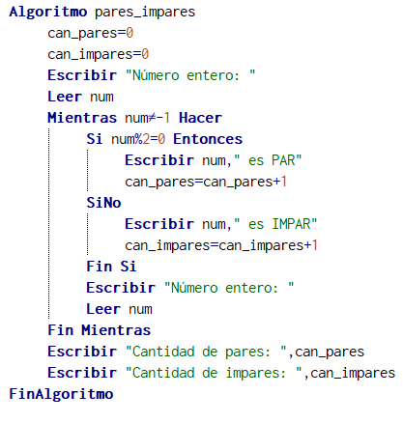
Estructuras de Control
Estructura iterativa o ciclo controlados por una condición WHILE
Lectura del primero, para ingresar al ciclo while
Diseño –> Algoritmo
Lectura del siguiente número para que no se quede en un ciclo sin fin.

Slide 53
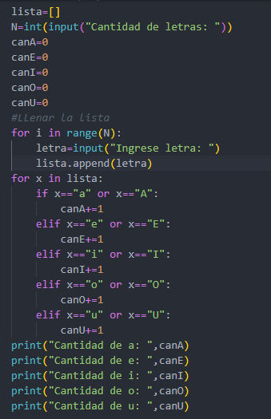
Estructuras de Control
Estructura iterativa o ciclo controlados por una condición WHILE
Construcción –> Programa

Slide 54
Talleres

Slide 55
Estructuras de Control
Ejercicio
Dado el nombre y estrato (1,2,3,4,5) de un usuario del servicio de energía eléctrica, calcular lo que pagaría de tarifa básica del servicio de energía eléctrica, que depende del estrato, así
Estrato Tarifa Básica
1 $10.000
2 $15.000
3 $30.000
4 $50.000
5 $65.000
Se pide visualizar el nombre y tarifa básica

Slide 56

Estructuras de Control
Ejercicio
Situación problema Liquidación servicio de matrícula
Se tiene una la información sobre 1 estudiante de una institución de educación para el trabajo, que realizará su proceso de matrícula financiera. La información que se conoce del estudiante es la siguiente:
Código
Nombre
Programa a académico al cual pertenece, que puede ser
1: Técnico en Sistemas
2: Técnico en Desarrollo de videojuegos
3: Técnico en Animación Digital
Indicador de Beca, puede ser:
1: Beca por rendimiento académico. Descuento del 50% sobre el valor matricula.
2: Beca Cultural – Deportes. Descuento del 40% sobre el valor matrícula
3: Sin Beca.
También nos suministran el cuadro de valores de matrícula que depende del programa académico que cursa el estudiante, así:
Se pide calcular el valor neto a pagar de matrícula para el estudiante e imprimir el nombre y el valor a pagar por matricula y valor total matriculas

Slide 57
Estructuras de Control
Ejercicio
Situación problema 2: Comisión Vendedores
Se tiene una lista de vendedores de una empresa , sobre las ventas realizadas en el mes. La información que se conoce de cada vendedor es la siguiente:
Cédula de ciudadanía
Nombre
Tipo de vendedor, que puede ser
1: Puerta a Puerta
2: Telemercadeo
3: Ejecutivo de ventas
Valor ventas realizadas en el mes
NOTA: La lista termina cuando la cédula de ciudadanía es -1
También nos suministran el porcentaje de comisión que se le aplica a las ventas realizadas en el mes, para el cálculo de la comisión, de acuerdo al tipo de vendedor así:
Si el vendedor es puerta a puerta, el porcentaje de comisión es del 20% sobre el valor de las ventas realizadas en el mes.
Si el vendedor es telemercadeo, el porcentaje de comisión es del 15% sobre el valor de las ventas realizadas en el mes.
Si el vendedor es ejecutivo de ventas, el porcentaje de comisión es del 25% sobre el valor de las ventas realizadas en el mes.
Se pide calcular el valor a pagar por comisión de cada vendedor, el valor total de la ventas del mes, el valor total a pagar por comisiones

Slide 58
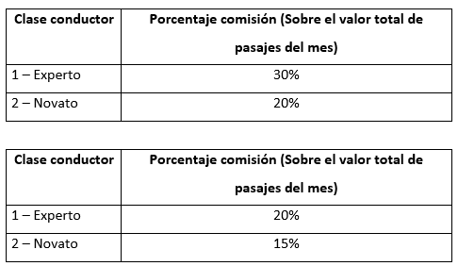
Estructuras de Control
Ejercicio
La empresa TRASRAPIDO desea liquidar en forma automática la comisión de N conductores por el servicio realizado en el mes. Para ello suministra la siguiente información del conductor: Cédula, Nombre, Clase conductor: 1: Experto, 2: Novato, Valor total por concepto de pasajes del mes, Valor total por concepto de encomiendas del mes
Se pide calcular le pago al conductor, que depende de un pago por concepto de pasajes más el un pago por concepto encomiendas, así:
Encomiendas del mes
También se debe calcular el valor total a pagar (Todos los conductores) y la cantidad de conductores novatos y expertos

Slide 59
Estructuras de Control
Variables de Control - Acumuladores
Situación problema: Liquidación de Honorarios Docente
Se tiene la siguiente información de los N docentes de una institución educativa:
Documento de identidad
Nombre
Categoría docente( A,B o C)
Horas laboradas en el mes
También suministran el valor de la hora que la institución paga a los docentes, dependiendo de su categoría, así:
(Categoría – Valor hora): (A - $25.000, B - $35.000, C - $50.000)
Con base en la información suministrada se pide:
Valor a pagar por honorarios para cada docente
Valor total a pagar (Todos los docentes)
Cantidad de docentes de cada una de las categorías.

Slide 60

Taller tipo Reto
Situación problema: Liquidación comisión vendedores
Se tiene la siguiente información de los N vendedores de una organización. De cada uno suministran:
Documento de identidad
Nombre
Tipo vendedor (1=Puerta a puerta, 2=Telemercadeo, 3=Ejecutivo de ventas)
Además, para cada vendedor se suministra información sobre las M ventas que realiza. De cada venta se conoce:
Nombre del cliente
Código del cliente
Tipo Venta (1=Contado, 2=Crédito)
Valor de la venta
También se suministra la tabla para liquidar comisiones, teniendo en cuenta el tipo de vendedor y el tipo de venta:
Con base en la información suministrada se pide:
Valor a Pagar a cada vendedor por concepto de comisiones
Valor total a pagar por comisiones (Todos los vendedore)
Valor total ventas por cada vendedor.

Slide 61
Programa académico CAMPUS
Ciclo 1:
Fundamentos de Programación

